Slide 1
Thứ ba ngày 4 tháng 1 năm 2022
1 ô
5 ô
Tiếng việt
Ôn tập cuối học kì 1 (tiết 2)
3 ô

Slide 2
ÔN TẬP CUỐI HỌC KỲ I (TIẾT 2)
1. Tiếp tục ôn tập đọc và học thuộc lòng.
2. Ôn luyện biện pháp tu từ so sánh
3. Ôn luyện về mở rộng vốn từ
Vowels
Consonants

Slide 3
Bài 1: Luyện tập đọc và học thuộc lòng
01
02
03
04
Nắng phương Nam
Cảnh đẹp non sông
Người con của Tây Nguyên
Cửa Tùng

Slide 4
Ôn luyện biện pháp tu từ so sánh

Slide 5
Bài 1: Tìm hình ảnh so sánh trong các câu sau:
a) Những thân cây tràm vương thẳng lên trời như những cây nến khổng lồ.
b) Đước mọc san sát, thẳng đuột như hằng hà sa số cây dù xanh cắm trên bãi

Slide 6
Hình ảnh so sánh
Sự vật được so sánh (SV1) + đặc điểm so sánh + từ so sánh + Sự vật dùng để so sánh (SV2)
VD: Trăng tròn như quả bóng
SV1
SV2
Đặc điểm so sánh

Slide 7
a) Những thân cây tràm vương thẳng lên trời như những cây nến khổng lồ.
SỰ VẬT A | TỪ SO SÁNH | SỰ VẬT B
Những thân cây tràm
những cây nến khổng lồ
như

Slide 8
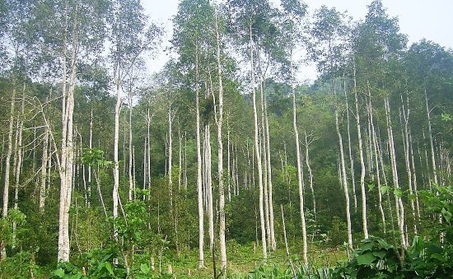
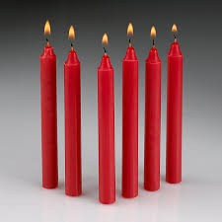
Cây nến
Cây tràm

Slide 9
b) Đước mọc san sát, thẳng đuột như hằng hà sa số cây dù xanh cắm trên bãi.
SỰ VẬT A | TỪ SO SÁNH | SỰ VẬT B
Đước
cây dù
như

Slide 10
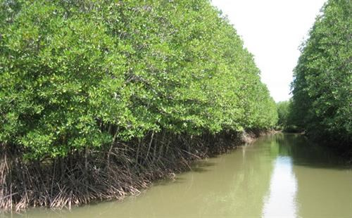
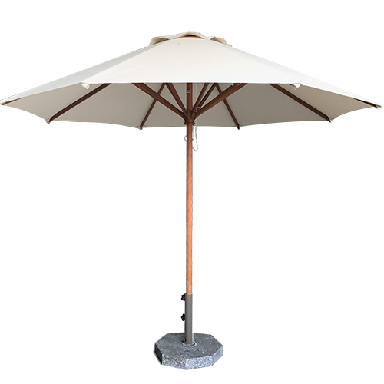
Cây nến
Cây tràm

Slide 11
SỰ VẬT A | TỪ SO SÁNH | SỰ VẬT B
Những thân cây tràm
những cây nến khổng lồ
như
Đước
cây dù
như

Slide 12
Bài 2: Từ biển trong câu sau có ý nghĩa gì?
Từ trong biển lá xanh rờn, ngát dậy một mùi hương lá tram bị hun nóng dưới mặt trời
Từ “ biển” trong câu dung để chỉ sự xanh tốt, um tùm của lá tràm. Tràm mọc rất dày trên một vùng đất rộng, lá xnh đan chen vào nhau khiến cho ta tưởng đó là một biển lá.

Slide 13
Dặn dò:

